Slide 1
METAL SANAYİ ATIKLARI VE ATIKLARIN UZAKLAŞTIRILMA YÖNTEMLERİ

Slide 2
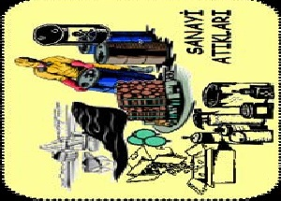
SANAYİDE ATIK KAYNAKLARI
ÜRETİM SÜRECİ
Katı/sıvı atıklar atık su deşarjları gaz emisyonları
TÜKETİM ÖNCESİ
Ambalajlama/depolama/ nakliye kayıpları
ÜRETİM ÖNCESİ
ham madde temini/ nakliyesi/atık/kayıpları
TÜKETİM VE SONRASI
Kullanım artıkları

Slide 3
TEMEL ÇEVRE SORUNLARI
FLORA VE FAUNA ÜZERİNDEKİ OLUMSUZ ETKİLER
ALICI ORTAMIN BOZULMASI
DOĞAL KAYNAKLARIN İSRAFI

Slide 4
TEMEL ÇEVRE SORUNLARININ ÇÖZÜMLENMESİ
KORUMA VE TASARRUF
ATIK YÖNETİMİ
ÇEVRESEL KORUMA

Slide 5
Yaşam Kalitesi /Kalkınmanın
SÜRDÜRÜLEBİLİRLİĞİ
İNSANLAR YAŞADIKÇA:
  Doğal Kaynaklar KULLANILACAKTIR
  Atıklar OLUŞACAKTIR
Yaşam Kalitesi/Kalkınma
GEREKSİNİMLERİ
ÇEVRESEL
VARLIKLAR
Doğal Kaynaklar
(Su,Madenler, Ormanlar, Yakıt, ...)
Kaynak
Kullanımı
Yiyecek, Tüketim
Sanayi Kullanımı
Atık
Üretimi
Evsel Atıklar
Sanayi Atıkları
+
Hava, Su, Toprak Kalitesi
(Flora, Fauna YAŞAM ORTAMI)
-
+
KORUMA ve
TASARRUF
ATIK
YÖNETİMİ
1.0
GELECEK KUŞAKLARIN İHTİYAÇLARI
DAHA İYİ Yaşam Kalitesi
+
Doğal Kaynaklar
+
Hava, Su, Toprak Kalitesi)

Slide 6
Sanayi ATIKları:
İstenmeyen YAN ÜRÜNdür.
Yönetim SORUNudur.
Hammadde Zayiatıdır,
}
Parasal kayıp,
İlave Uğraş - Harcama
Uzaklaştırma gerektirir,
}
Çevre Kirliliği yaratabilir,
(Gelişigüzel bertaraf edilirse!)
Ekolojik Sorun,
Cezai yaptırımlar
Neden ÜRETİLEN
ATIKlar
SORUN olur?
“Boş ver” diyor olabiliriz !
- Kaynak bol, fayda-Maliyet analizi yok
Ne yaptığımızı bilmiyor olabiliriz!
- Eğitimsizlik !
Yeterli bilgi ve aracımız YOKTUR !
- Teknolojik EKSİKLİK
Atıklar Bizi rahatsız etmiyor olabilir ?!

Slide 7
Sanayide ATIK Kaynakları
ÜRETİM GİRDİLERİ
ÜRETİM
SÜRECİ
Hammadde
Doğal
İşlenmiş
AMBALAJ, DEPOLAMA, TAŞIMACILIK
Çevreye Emisyonlar
Atık Bertarafı
TÜKETİM SÜRECİ
Ürün Güvenliği
Ambalaj Güvenliği
Depo Güvenliği
Taşıma Güvenliği
Ürün Güvenliği
Geri Kazanım, Atık Bertarafı
Atık Ambalaj
Kullanılmış Ürün
(Çevre Koruma Kriterleri)
DOĞAL KAYNAKLAR
İNSAN SAĞLIĞI
ÇEVRESEL ETKİLER

Slide 8
SANAYİDE ATIK KAYNAKLARI
• Kullanılmış/Bozulmuş veya Kontamine Hammaddeler
Yan Ürünler
Arıtma / Geri Kazanım Çamur ve Atıkları
Bozulmuş Ürünler / Kimyasallar :
• Proses EkipmanıTemizleme Artıkları
• Spesifikasyon Dışı Ürünler
• Hammadde ve Ürün Döküntüleri
• Hammadde Ambalajlarındaki Artıklar
• Raf Ömrü Bitmiş Ürünler
ATIK ÜRETİCİLERİ:
İMALAT SANAYİİ
- Büyükçe miktarlı
İMALAT ve SERVİS SEKTÖRLERİ
- Küçük Miktarlı
SANAYİ DIŞI (Evler, Bürolar….)
- Kimyasal Ürün Artıkları

Slide 9
METAL SANAYİSİNİN ÜRETİM DEPARTMANLARI
ERGİTME (İZABE) BÖLÜMÜ
MAÇA BÖLÜMÜ
KALIPLAMA BÖLÜMÜ
TAMAMLAMA BÖLÜMÜ

Slide 10

ERGİTME BÖLÜMÜ
Cevherleri kavuran(oksit haline getirmek için hava altında ısıtılma),eriten ve sinterleyen(ince taneli maddelerin ısıtma yoluyla bir araya bağlanması)tesislerdir.
Saatlik kapasitesi 20 ton veya üzerindeki ham demir veya demir dışı ham metalleri üreten tesislerdir.

Slide 11

ERGİTME BÖLÜMÜNE GİREN MADDELER
ENERJİ
HURDA SAC
BİZMUT
REFRAKTER
YOLLUK
SFERO-SANEL PİK
KİREÇ
KALAY
BAKIR

Slide 12
ERGİTME BÖLÜMÜNDEN ÇIKAN ATIKLAR
HAVAYA KARIŞAN ATIKLAR
Toz
Nox-CO-NO2
SO2-ZnO
SIVI ATIKLAR
Evsel atık su
Atık yağlar
DİĞER ATIKLAR
Kontamine atıklar
Refrakter malzeme
Kullanılmış koruyucu malzemeler
Naylon ve lastikler
Metal atıklar

Slide 13
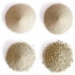
MAÇA BÖLÜMÜ
Maça, döküm parçalarının boşluklarını veya modelin kumdan sıyrılması sırasında bozulabilecek kalıp kumlarını oluşturmak için kullanılır.
Maça malzemesi karışımının esasını silis, olivin gibi kumlar oluşturur. Kullanılan bağlayıcılar ise organik ve inorganik olmak üzere ikiye ayrılırlar. Reçineler en çok kullanılan organik bağlayıcılardır. Maçaların kalıp içinde yerleştirilme şekli, modelin hazırlanması sırasında düşünülerek kum kalıpta gerekli boşluklar, maça yuvaları, bırakılır. Maçaların konumlarının değişmemesi için maça desteklerinden yararlanılır. Metal maça destekleri döküm sonrasında parçaya kaynayacağından, dökülen alaşıma yakın malzemeden seçilirler.

Slide 14

MAÇA BÖLÜMÜNE GİREN MADDELER
ENERJİ
KUM(SİLİS VEYA KROMİT)
REÇİNE
HURDA SAÇ
MAÇA BOYASI
YAPIŞTIRICILAR
DEMİR OKSİT
MANGAN

Slide 15
MAÇA BÖLÜMÜNDEN ÇIKAN ATIKLAR
HAVAYA KARIŞAN ATIKLAR
TOZ
Nox,CO,NO2
Amin gazı
SIVI ATIKLAR
Atık su(evsel)
DİĞER ATIKLAR
Kontamine atıklar
Kullanılmış koruyucu malzemeler
Naylon, lastik,boya çamuru,hurda tahta
Metal bakım atıkları,maça sakatı

Slide 16
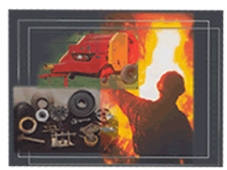
KALIPLAMA BÖLÜMÜ
Erimiş metalin içine dökülerek istenilen imalatın sağlanmasında kullanılan yöntemdir
Düşük kaliteli kalıplarla yüksek kaliteli
dökümler elde etme olanağı yoktur.
Uygulanacak kalıplama yönteminin seçiminde üretilecek parça sayısı, amaçlanan üretim hızı, boyut hassasiyeti, yüzey kalitesi,
metalurjik kriterler ve yönteme özgü diğer özellikler dikkate alınır.

Slide 17
KALIPLAMA BÖLÜMÜNE GİREN MADDELER
ENERJİ
KUM
BENTONİT
KÖMÜR TOZU
MAÇA
DÖKÜM FİLTRESİ

Slide 18
KALIPLAMA BÖLÜMÜNDEN ÇIKAN ATIKLAR
HAVAYA KARIŞAN ATIKLAR
Toz
CO
SIVI ATIKLAR
Evsel atık su
Atık yağlar
DİĞER ATIKLAR
Kontamine atıklar
Naylon ,lastikler,metal bakım atıkları
Döküm atık kumu
Kullanılmış koruyucu malzeme

Slide 19

TAMAMLAMA BÖLÜMÜ
Döküm işleminden çıkan döküm parçalarının iyileştirilmesi ve ufak bilyelerin kullanılması ile parlatılması işleminin yapıldığı bölümdür

Slide 20
TAMAMLAMA BÖLÜMÜNE GİREN MADDELER
ENERJİ
BOYA
ÇELİK BİLYE
TAŞLAMA TAŞLARI
DÖKÜM PARÇALARI

Slide 21
TAMAMLAMA BÖLÜMÜNDEN ÇIKAN ATIKLAR
HAVAYA KARIŞAN ATIKLAR
Toz
CO,NOx,NO2
Toluen
SIVI ATIKLAR
Evsel atık su
Atık yağlar
DİĞER ATIKLAR
Boya çamuru,yağlı atıklar,hurda tahta,naylon lastik,metal bakım atıkları,aşınma plakaları,atık kum,yolluk,çapak,kullanılmış koruyucu malzeme

Slide 22
METAL SANAYİSİNDE ÜRETİM AŞAMASINDA ÇIKAN GENEL ATIKLAR
Çinko tozu
Tahta palet
Ark ocağı fan tozu
Hurda yağ varilleri
Plastik bidonlar
Kimyasal variller
Kontamine atıklar
Araç lastikleri
Döküm yağları
Florasanlar
Aküler
Yağlı kum
Kimyasal çamur (biyolojik arıtım)
Hurda metal atıklar (elektrikli aletler)
Naylon
Kağıtlar

Slide 23
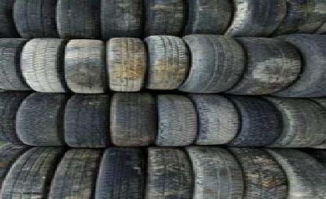
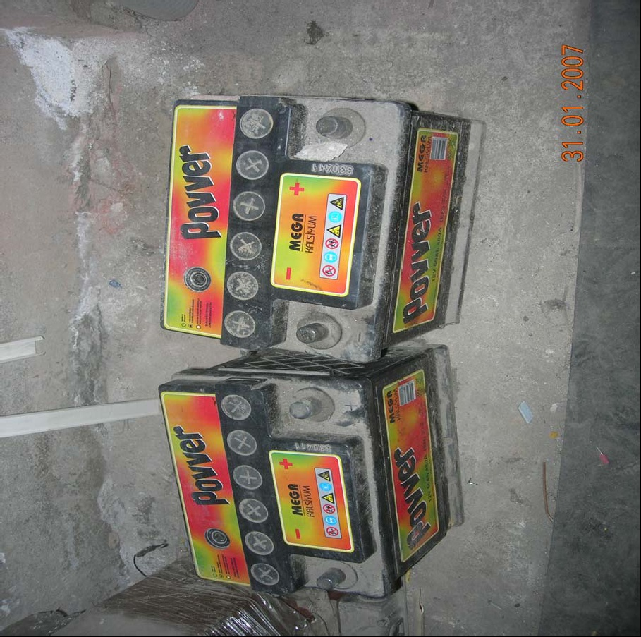
GENEL ATIKLARDAN BAZILARI

Slide 24
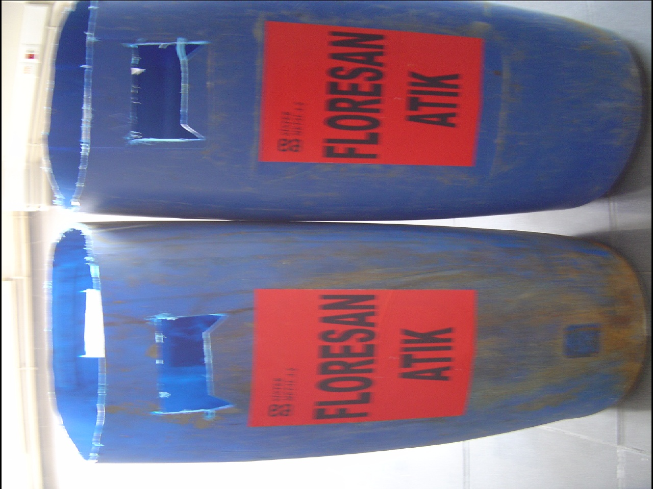
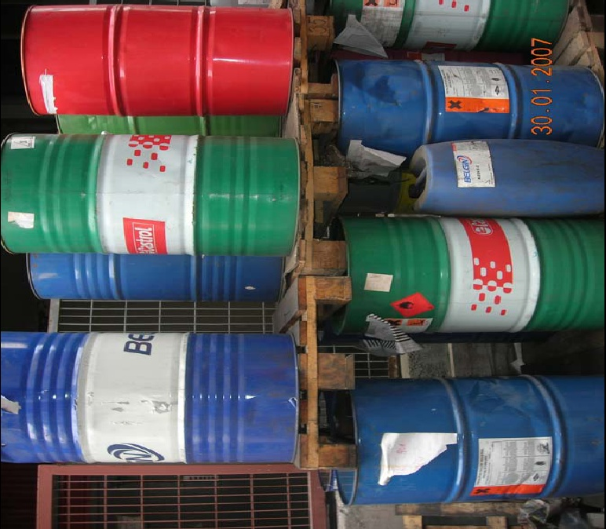

Slide 25
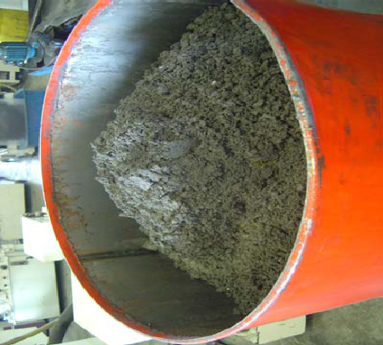
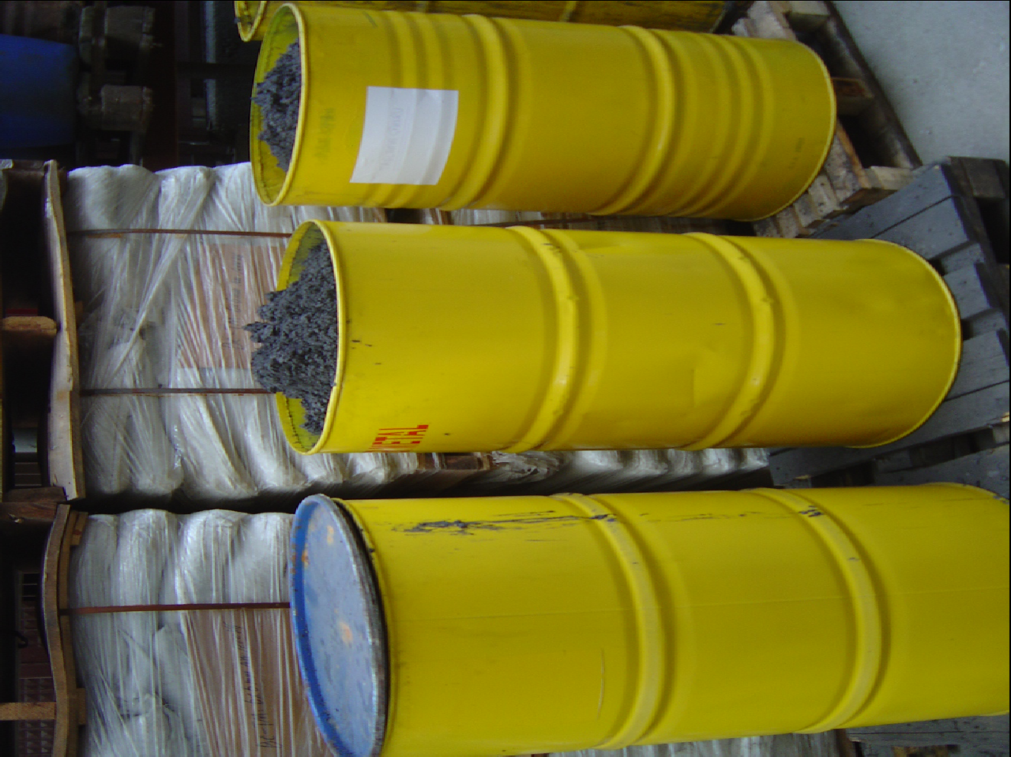
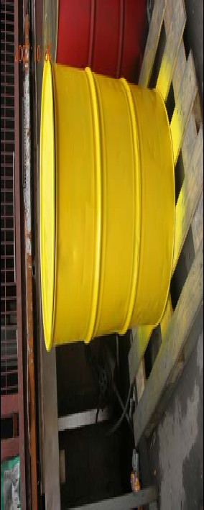

Slide 26
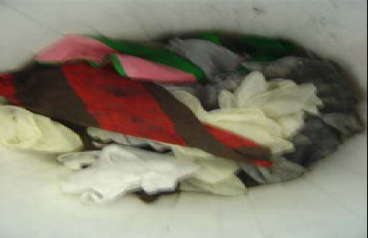
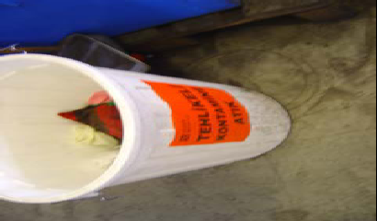
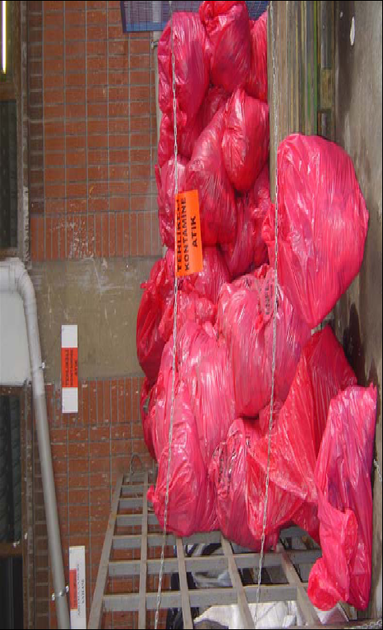
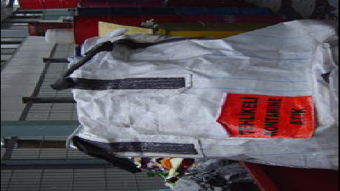
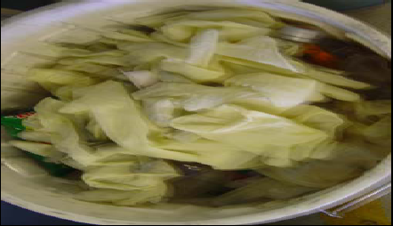

Slide 27
METAL SANAYİ ATIK YAĞLARININ ARTIMI
Metal sanayinde yapılan prosesler sonucu genel olarak 3 çeşit yağ oluşmaktadır. Bunlar ;
> Hidrolik Yağlar
> Motor Yağları
> Bor Yağları
Bu yağlar yasalar gereği taşımış oldukları kirlik yükünden dolayı olduğu gibi alıcı ortama deşarj edilemezler. Deşarj edilebilmeleri için kimyasal ve peşinden biyolojik arıtıma tabi tutulurlar.

Slide 28
ATIK YAĞLARIN ARITIM PROSESİ
SAYMIŞ OLDUĞUMUZ BU YAĞLARI DİREK BİYOLOJİK ARITIMA VEREMEYİZ DİREK VERİLMESİ SONUCU BİYOLOJİK ARITIMDAKİ BAKTERİLER ÖLÜRLER. BUNDAN DOLAYI İLK OLARAK KİMYASAL ARITIMA TABİ TUTULURLAR BURADA pH AYARI VE İLETKENLİK GİBİ DEĞERLER BİYOLOJİK ARITIM İÇİN UYGUN OLAN PARAMETRELERE GÖRE AYARLANIR.

Slide 29
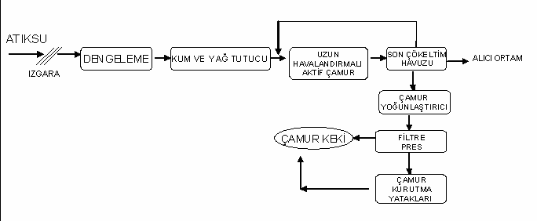
ATIK YAĞLARIN BİYOLOJİK ARITIM ŞEMASI

Slide 30
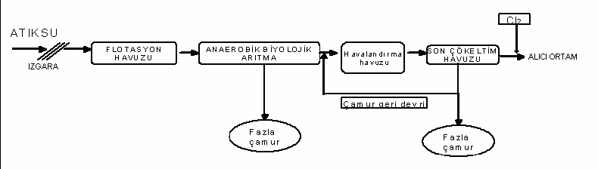
1. SINIF SULAMA SUYU ELDESİ İÇİN ÖNERİLEN ARITMA TESİSİ ŞEMASI

Slide 31
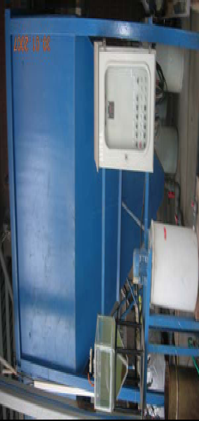
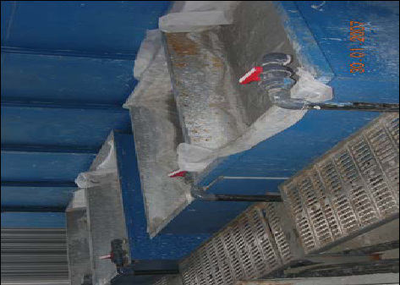
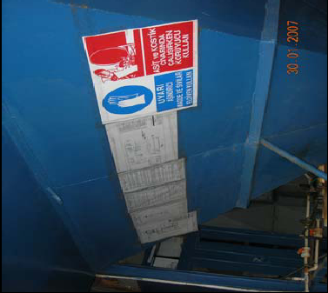
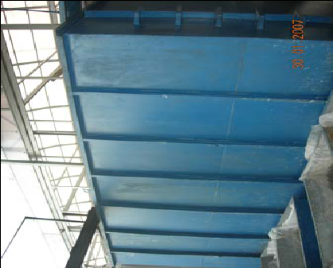
KİMYASAL VE BİYOLOJİK ARITMA TESİSİ

Slide 32
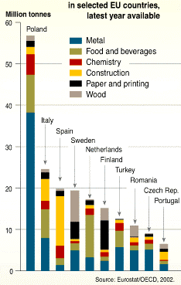
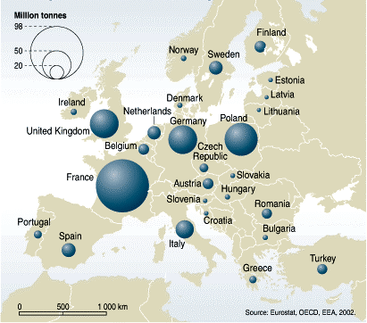
AVRUPA ÜLKELERİNDE YILLIK SANAYİ ATIK ÜRETİMİ
milyon ton/yıl
SEKTÖRLER
Metal
Gıda ve İçecek
Kimya
İnşaat
Kağıt, Matbaa
Ağaç Ürünleri
milyon ton/yıl

Slide 33
İMALAT SANAYİNDE ÜRETİLEN YILLIK ATIK MİKTARLARI
Ortalamalar
17.3 Mi.ton/yıl
13.3 Milyon ton/yıl
14.6 Milyon ton/yıl

Slide 34
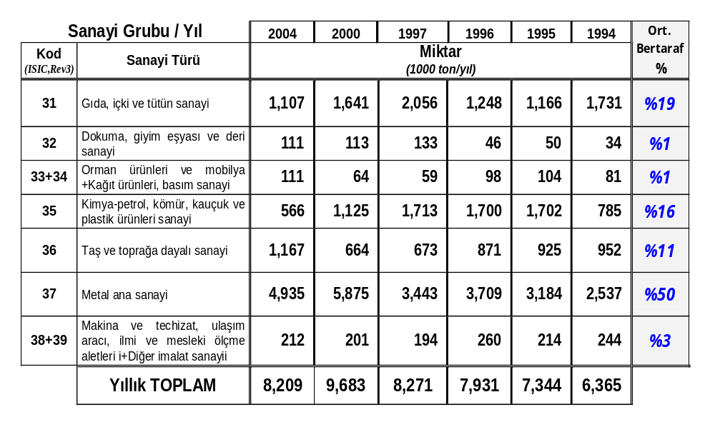

İMALAT SANAYİ TARAFINDAN
BERTARAF EDİLEN YILLIK ATIK MİKTARLARI
Ortalamalar
9 Milyon ton/yıl
7.5 Milyon ton/yıl
8 Milyon ton/yıl

Slide 35
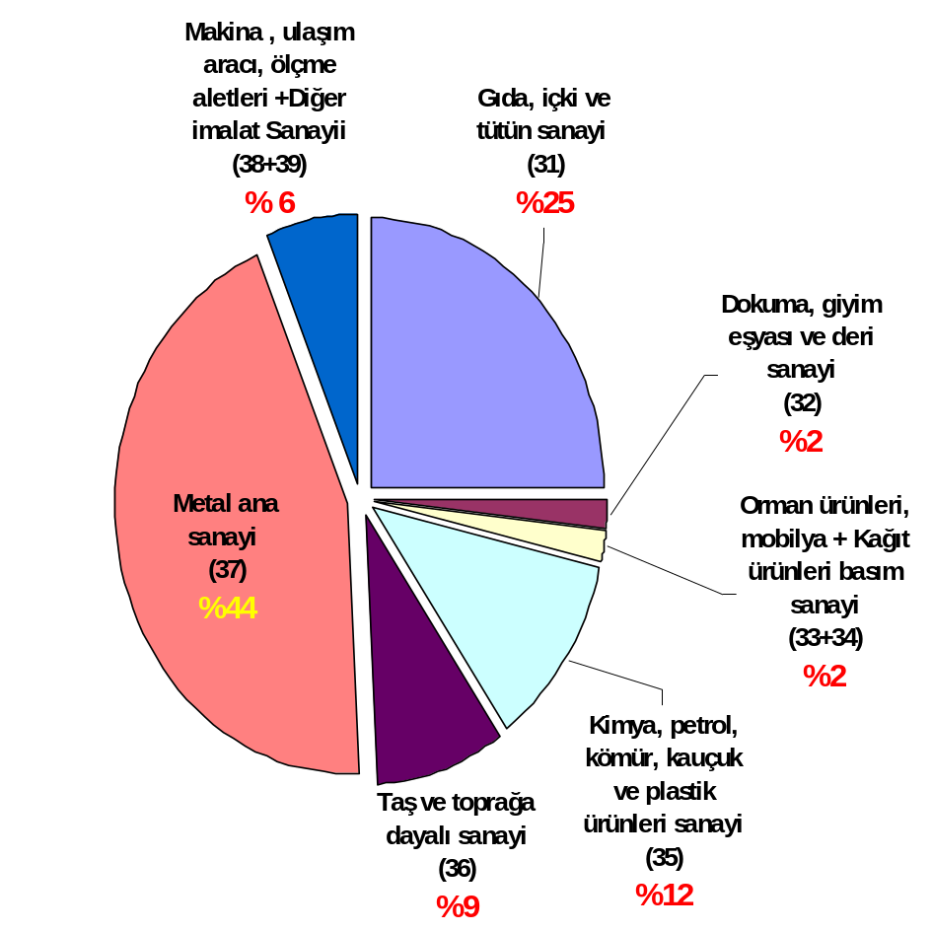
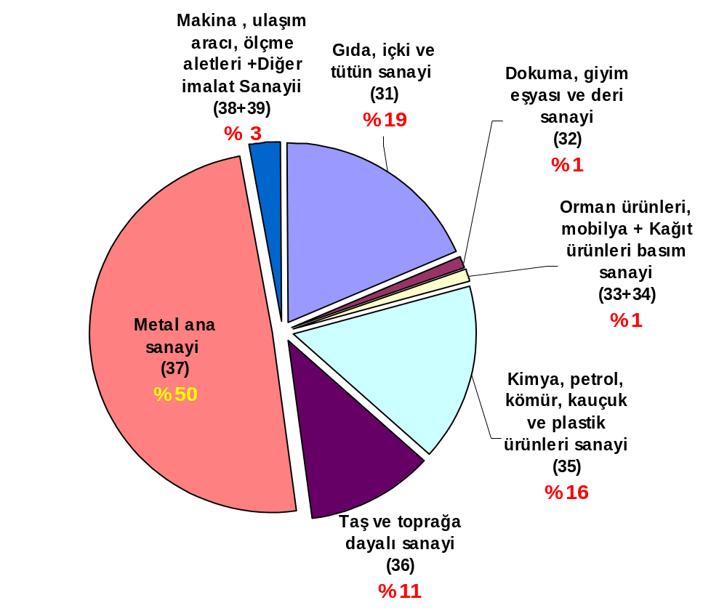
İMALAT SANAYİ ATIK ÜRETİMİ
İmalat Sanayi Atık Bertarafı
~ 8 milyon ton/yıl

Slide 36
OTOMOTİV YAN SANAYİ
ÇEVRE ÇALIŞMALARI
Toz Metal ile Otomotiv Parça üretimi, Toz Metal’den presleme ve sinter fırınlama ile talaşlı imalat sonrası çelik kıvamında sert ve dayanıklı otomotiv parçaları üreten bir prosesler bütünü ile faaliyet gerçekleştirilir.
1100-1300 derece yüksek sıcaklıklarda parçaları sertleştirmek üzere ısıtma işlemine SİNTERLEME denir.

Slide 37
TOZ METAL YÖNTEMİ İLE PROSES AKIŞI
TOZ HAZIRLAMA:Hammadde olarak kullanılan çeşitli kimyasal metal tozlarının, belirli oranlarda karıştırılması.
PRESLEME:Tozların ezilerek sıkıştırılması temel prensibine göre,çeşitli tonaj kapasitelerine sahip preslerde şekillendirilmesidir.
FIRINLAMA:Sıkıştırılarak belli bir form almış tozların,yüksek sıcaklıkta ısıl işleme tabi tutulmasına denir.Bu işlem sonrası toz zerrecikleri sertleşerek parça belirli bir sertlik derecesine gelir.

Slide 38
TALAŞLI İMALAT:Sertleştirilmiş parçanın, ilgili teknik resim ölçülerine gelmesi için yapılan metal işleme prosesidir.
Bu amaçla;1.CNC Prosesi:Bilgisayar kontrollü torna tezgahlarıdır
2. Manuel Prosesler:Herhangi bir bilgisayar kontrolü olmadan yapılan, delik delme, çapak alma, kanal açma, parlatma, zımparalama, taşldelik taşlama, ama, torna, raybalama işlemlerinin tümü. Bu süreçte kullanılan tezgahlar farklı işlemlerinin kapasite ve hassaslıkta çalışırlar. Temelde aynı işlem kapasite yapılmasına rağmen, işleme hassaslığı nedeniyle farklı tezgahlar kullanılmaktadır.
3. Rotofinish:Manuel işlemlerden geçmiş parçaların, çapak alınması işlemlerden işlemine denir. Burada, vibrasyon tekniği ile çalışan büyük kaza işlemine kazanlarda, nlarda, parçalar ve çapak alma işleminde kullanılan özel taşlar, belirli parçalar belirli bir süre bir harmanlanarak parçaların çapaklarının alınması amaçlanmaktadır .
En son parçalar korozyona karşı yağlanarak paketlenir ve müşteriye sevk paketlenir edilir.

Slide 39
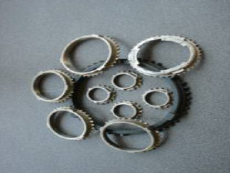
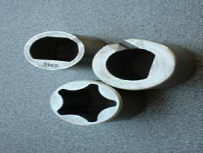
OTOMOTİV YAN SANAYİ ÜRÜNLERİ

Slide 40
Doğal Kaynak ve Enerji Yönetimi
Su Tüketimi
Elektrik Tüketimi
Doğalgaz Tüketimi
Kağıt Tüketimi
Hammadde Tüketimi
Kimyasal Tüketimi
LPG ve Motorin Tüketimi
LPG Tüketimi

Slide 41
ATIK YÖNETİMİ
Proses sonucu ortaya çıkan tüm atıklar ve hurdaları başka sanayi kollarında değerlendirmek ve geri dönüştürmek üzere değerlendirilir.
Geri dönüşemeyen ve değerlendirilemeyen atıklar ile tehlikeli atıklar çevreye zarar vermeyecek şekilde lisanslı bertaraf tesislerinde imha edilir.

Slide 42
PROSESTEN ÇIKAN KATI ATIK VE HURDALAR
Demir Metal talaşı
Parça Metal Mamul hurda Parça
Hurda Bakır Levha
Bronz talaşı (Kalıphane Talaşlı Torna)
Pirinç talaşı (Elektro Erozyon)
Bakır talaşı (Kalıphane Talaşlı Torna)
Aluminyum talaşı (Kalıphane Talaşlı Torna)
Atık Rotofinish Rotofinishve Santrifüj Taşları
Atık Kırık Fırın Tuğlaları Atık Tuğlalar
Hurda Gardner, Taşlama ve Talaşlı Zımpara Taşları
Atık Kağıt ve Karton Atık
Atık Tahta ve Hurda PaletAtık Palet
Atık Hurda BigBAG Toz Çuvalı
Atık Naylon, Plastik ve Ambalaj Malzemeleri Atık Malzemeleri
Tehlikesiz Arıtma Çamuru

Slide 43
PROSES DIŞI ÇIKAN ATIKLAR
Evsel çöp ve yemekhane atıkları
Naylon Plastik Atıklar
Kağıt-Karton Atıklar ve Ofis Kağıtları
Cam Atıklar
Elektronik Atıklar
Florasan Lamba Atıkları
Hurda Akü Atıkları
Pil Atıklar
Araç hurda Lastikleri
Tıbbi Atıklar

Slide 44
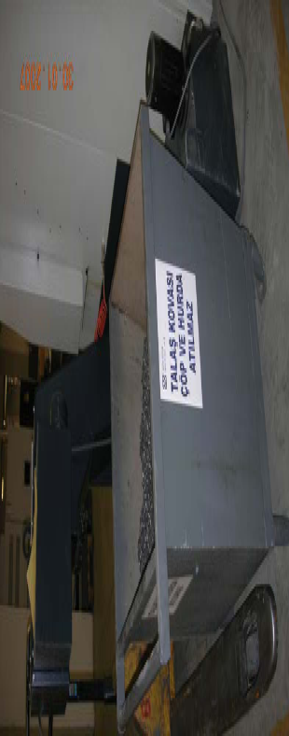
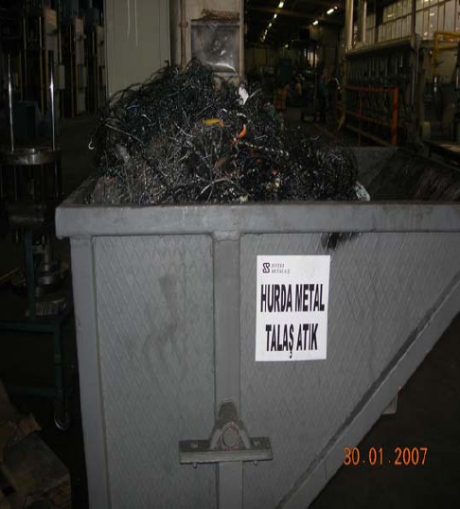
DEMİR METAL TALAŞI HURDASI

Slide 45
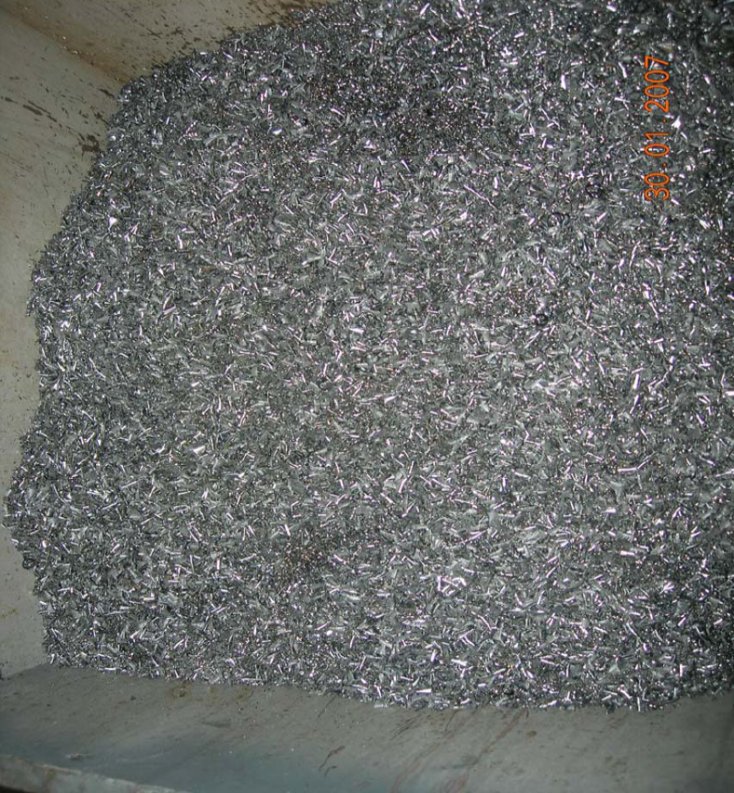
ALÜMİNYUM TALAŞLARI

Slide 46
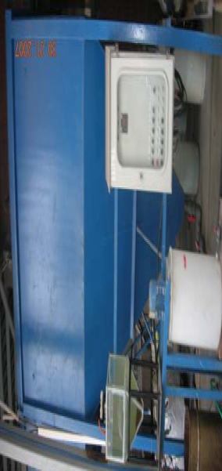

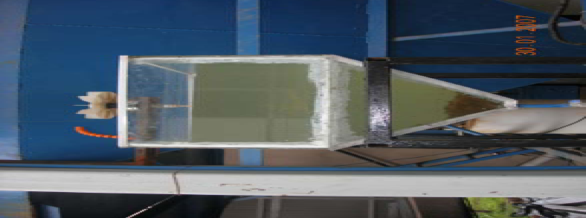
SIVI ATIK YÖNETİMİ
Biyolojik ve Kimyasal Arıtma Tesisi

Slide 47
SIVI ATIK YÖNETİMİ
Arıtma Tesisi 24 saat etkin çalışır ve tüm atık sular kontrol altındadır.
Arıtma Tesisi suları kontrol altında olup Atık su analizleri İSKİ yetkilileri ve Arıtma Tesisi
Mesul Mühendisi tarafından yapılmaktadır.
Arıtma Tesisinde CNC ve Taşlama Üniteleri Atık Bor Yağlı ve Solventli suların geri dönüşümü için yatırım yapılacaktır.

Slide 48
GAZ ATIK YÖNETİMİ
Sinter Fırını ve tüm Fırın Ünitesi Fırını Bacalarından Çıkan Baca Gazları
Kurutma Fırınları Baca Gazları Kurutma Gazları
Kalorifer ve Kazan Dairesi Kalorifer Dairesi-Buhar
Kazanlarından oluşan Baca Gazları
Jeneratör Baca Emisyonu Jeneratör Emisyonu

Slide 49
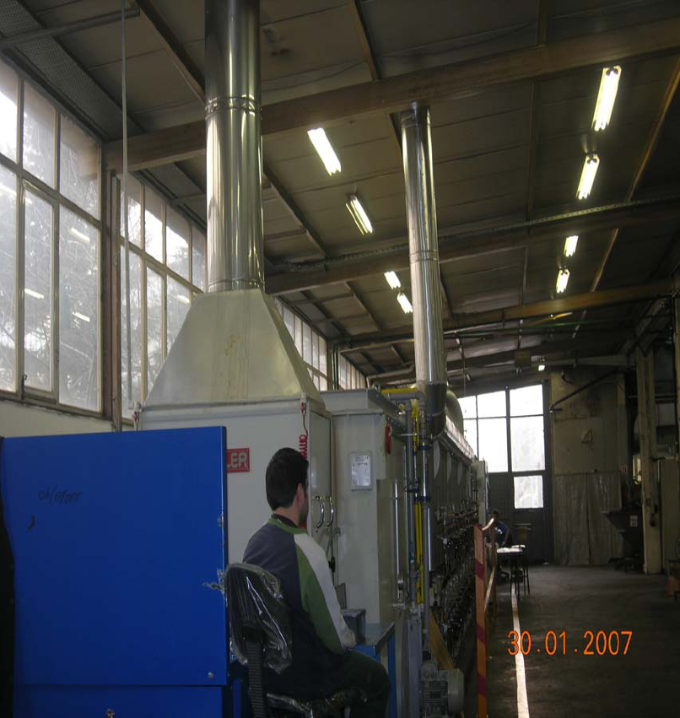
GAZ ATIK YÖNETİMİ
FIRIN BACALARI

